Slide 1
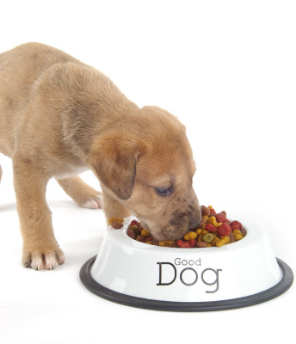
Voeding
Basis

Slide 2
Voedingsstoffen
Basisvoeding
Water
Koolhydraten
Eiwitten
6 hoofdcategorieën
Vitaminen
Vetten
Mineralen

Slide 4
Herhaling

Slide 5
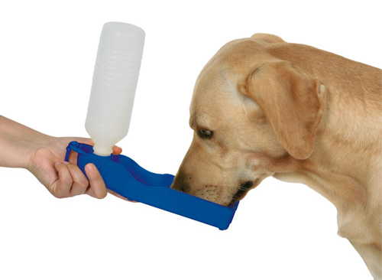
Water
Basisvoeding
Bevat geen voedingsstoffen
15% verlies dodelijk
Meer water bij verlies -diarree -lactatie -verhoogde lichaamstemperatuur -verhoogde omgevingstemperatuur -bloedingen -braken

Slide 6
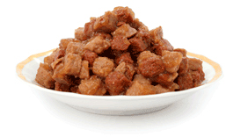
Energie
Basisvoeding
Koolhydraten
Eiwitten
Vetten

Slide 7
Opdracht
Basisvoeding
Maak de opdrachten van les 3

